Slide 1

Formato de Salida

Slide 2

Contenido
Un solo valor
Múltiples Valores
Concatenar
Format

Slide 3
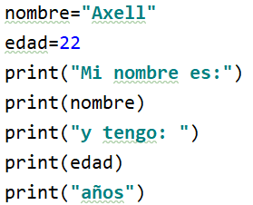
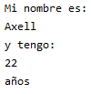

Un solo valor - función print()

Slide 4

Múltiples Valores (argumentos)
Escribir múltiples valores en un solo print separados por comas

Slide 5


Concatenar
Significa juntar cadenas de caracteres
Para concatenar se utiliza el operador +
HolaMundo
Hola Mundo

Slide 6
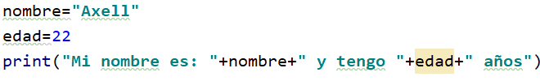
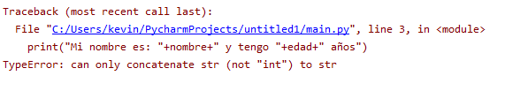
Múltiples valores -> concatenar
¿Así?
int

Slide 7
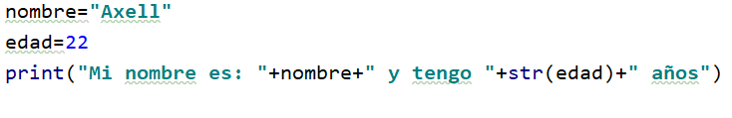
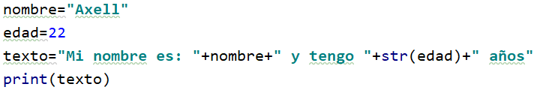
Múltiples valores -> concatenar
Solución:
“Mi nombre es: Axell y tengo 22 años”

Slide 8

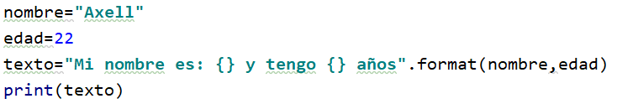
Format
Es una mejora del método de concatenación usando sustitución.
Retorna una cadena de caracteres sustituyendo los { } por los argumentos correspondientes.
Mi nombre es: Axell y tengo 22 años

Slide 9
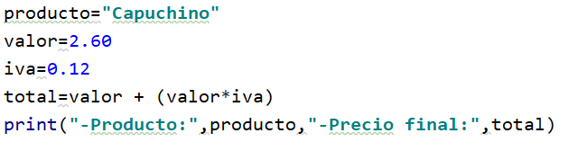
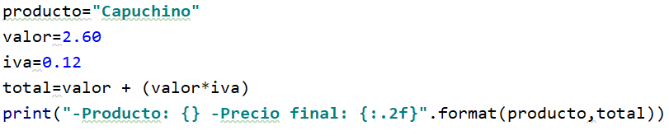
Format n decimales
También podemos presentar valores con n cantidad de decimales por ejemplo:
-Producto: Capuchino -Precio final: 2.912
-Producto: Capuchino -Precio final: 2.91

Slide 10



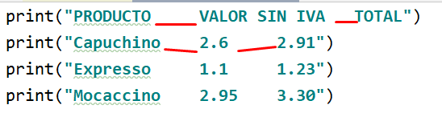
¿Tabla?

Slide 11



Format Tabla
^
<
>

Slide 12
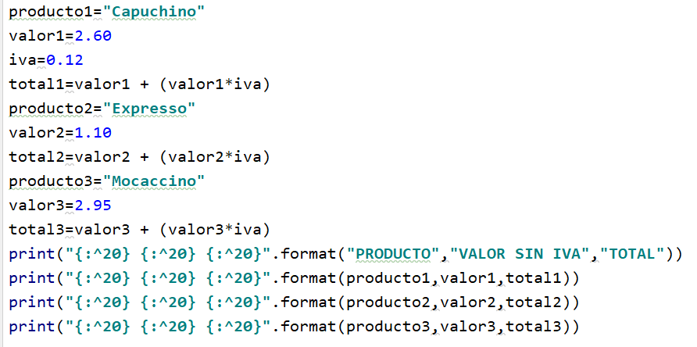


Slide 13
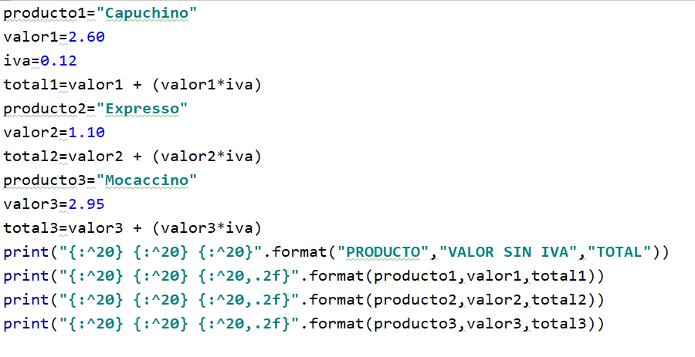

Slide 14
Mas sobre format:
https://pyformat.info
https://www.geeksforgeeks.org/python-format-function/

Slide 15

FIN

